Slide 1
La France avant la Rév. Française

Slide 2
LA RÉVOLUTION FRANÇAISE
FRANÇAISE
La révolution touche le pouvoir en France.
RÉVOLUTION
Une révolution est un changement important dans une société.

Slide 3
https://www.youtube.com/watch?v=DJQtozWKCyg

Slide 4
b) La Révolution française dans le temps
Temps modernes
Époque contemporaine
1760
1780
1800
1820

Slide 5
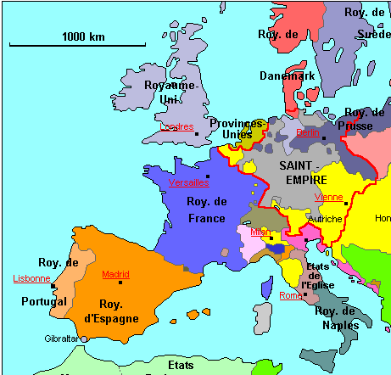
– La Révolution française dans l’espace et dans le temps
a) Le Royaume de France et la ville de Paris au 18e siècle.
Paris
Le Royaume de France
Paris

Slide 6
- La société française avant la Révolution : L’Ancien régime
a) L’Ancien régime
Les historiens ont donné le nom d’Ancien régime à la société française qui existait avant la révolution. L’Ancien régime se caractérise par deux éléments :
1. Un roi qui détient tous les pouvoirs : la monarchie absolue de droit divin.
2. Une société inégale divisée en trois groupes : les trois ordres.

Slide 7
Trouve un exemple d’intervention du roi de France
Économie :
Politique étrangère:
Religion:
Justice:

Slide 8
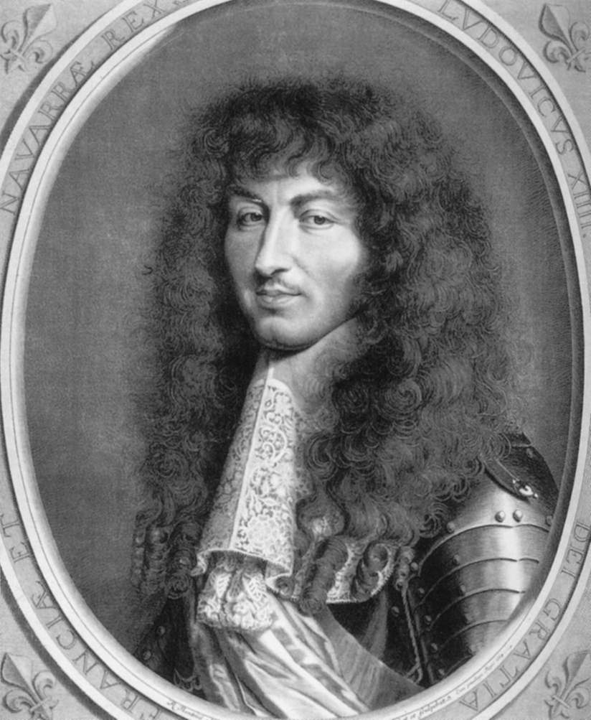
b) La monarchie absolue de droit divin
Dans une monarchie absolue, le monarque (le roi) détient les tous pouvoirs.
Il décide des lois.
Il dirige le pays.
Il commande l’armée.
Il fixe les impôts.
Il rend la justice.
Il impose la religion.
Ses pouvoirs reposent sur l’idée qu’il a été choisi par Dieu pour diriger le royaume.
En France, c’est sous le règne le Louis XIV (1643 à 1715) que le pouvoir du roi est à son apogée (maximum).

Slide 9
Trouve un exemple d’intervention du roi de France
Économie le roi décide des taxes /ajout et augmenter
Politique étrangère: le roi va en guerre contre d’autres pays
Religion: le roi impose à ses sujets qu’une seule religion: catholique
Justice: le roi va mettre en prison des personnes sans explications et le roi va faire les lois.

Slide 10
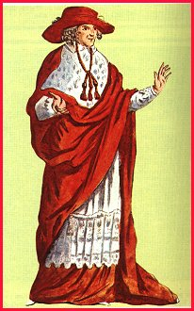
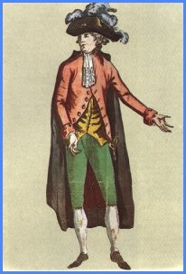
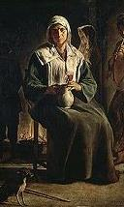
En France, à cette époque, il y a trois grandes « catégories » de gens, trois grands ordres :
Le clergé
La noblesse
Le tiers état
(ceux qui prient)
(ceux qui font la guerre)
(ceux qui travaillent)

Slide 11
Une caricature de la société française
Le clergé
La noblesse
Le tiers-état

Slide 12
LES TROIS ORDRES
1. NOBLESSE
Possède des terres
Vit des taxes et impôts payés par les paysans
Reçoit une pension du Roi
Héréditaire
2 .LE CLERGÉ
HAUT CLERGÉ
Cardinaux
Évêques
BAS CLERGÉ
Prêtres
Curés
3. TIERS ÉTAT
Les paysans, pauvres pour la plupart
Les artisans
Les bourgeois, dont certains sont très riches
Seul ordre qui paie des impôts

Slide 13
BAS CLERGÉ
Il est composé des membres du clergé les moins importants de la hiérarchie catholique : prêtres et curés.
HAUT CLERGÉ
Il est composé des membres du clergé les plus importants de la hiérarchie catholique : évêques, archevêques et cardinaux.
PENSION
Montant versé (par le roi) à un individu qui ne travaille pas (noble).
HÉRÉDITAIRE
Qui se transmet des parents aux enfants.

Slide 15
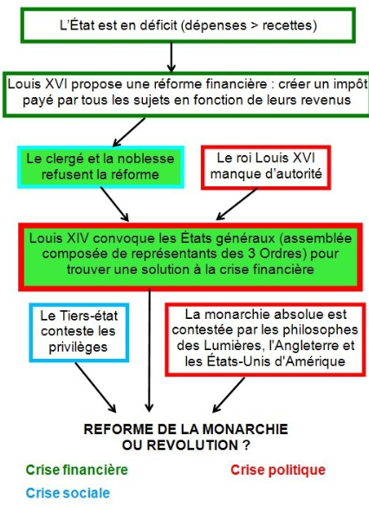

Slide 17
La France au XVIIème siècle (1601-1700) ancien régime
La monarchie absolue
Une société inégalitaire
L’aspiration à la liberté et à l’égalité
Une situation financière catastrophique

Slide 19
Un ordre est donc de plus en plus mécontent de son sort dans cette société française d’Ancien Régime, c’est…
le tiers état.
En effet, les gens du tiers état se plaignent…
de payer trop d’impôts et de…
de devoir beaucoup travailler, contrairement…
à la noblesse et au clergé.

Slide 20
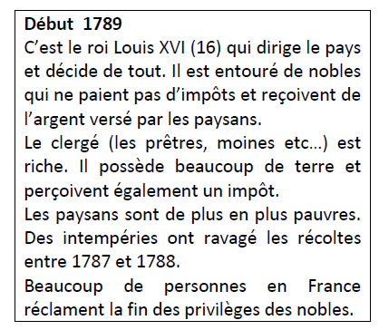

Slide 21
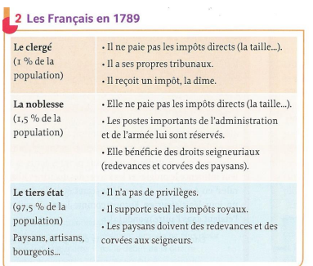

Slide 23
Sujet personne dépendante ou soumise à une autorité
Citoyen membre d’un pays, d’une province, d’une ville qui à des droits politique social et économique.
Parlement assemblée détenant le pouvoir de faire les lois.
Député représentant élu.

Slide 24
– La Révolution française
a) Trois facteurs ayant favorisé le déclenchement de la révolution :
1. L’inégalité entre les ordres sociaux
Seul le tiers état doit payer des impôts.
Les membres du tiers état ne participent pas aux décisions du royaume.
Devant un juge, la parole d’un membre du tiers état vaut moins que celle d’un noble ou d’un membre du clergé.

Slide 25
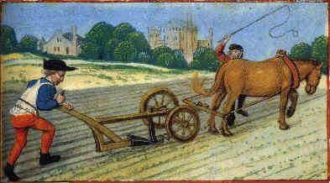
La crise agricole
Les paysans forment la grande majorité de la population sont écrasés par les taxes payées aux seigneurs et la dîme payée au clergé. Deux mauvaises récoltes en 1787 et 1788 vont aggraver la situation : les paysans se révoltent.

Slide 26
La crise financière
Dépense de la cour
Pensions aux nobles
Guerre et aide militaire aux États-Unis
https://www.youtube.com/watch?v=iUDDU23wAoc
Intérêts sur la dette

Slide 27
3. La crise financière

Slide 28
c) Six moments importants
de la Révolution française.

Slide 29
Les idées
Liberté
Légalité
Justice
Fraternité
Monarchie constitutionnelle
République

Slide 30
Leur plan d’action

Slide 31
1. Les États-Généraux/ les cahiers de doléances
2. l’Assemblée Nationale
3. la Prise de la Bastille
4. l’abolition des privilèges
5. la Déclaration des droits de l’homme
6. La mort du roi

Slide 32
Est-ce qu’il y a un événement plus important qu’un autre?
Pour chacun des événements qu’est-ce qui sera positif?
Pour chacun des événements quels sont le problèmes ou les problèmes?

Slide 33
I1. LES ÉTATS GÉNÉRAUX :
Face à la situation financière désastreuse de l’État français, le roi convoque les états généraux au mois de mai 1789

Slide 34
VOCABULAIRE
ÉTATS GÉNÉRAUX
Il s’agit d’une assemblée composée de représentants du tiers état, du clergé et de la noblesse et leur but est de trouver des solutions aux problèmes

Slide 35
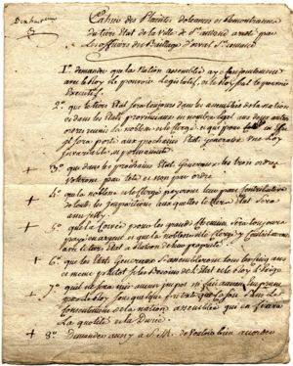
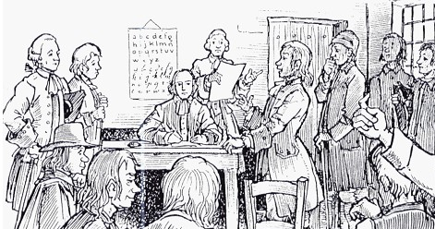
II.2. CAHIER DE DOLÉANCES:
En préparation des États généraux, on dresse dans chaque ville ou village un recueil de plaintes et de propositions de changements. Ce recueil était remis aux représentants, qui se rendaient à Versailles.

Slide 36
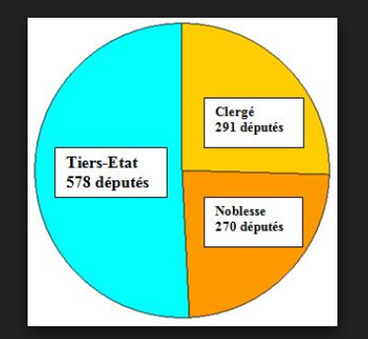
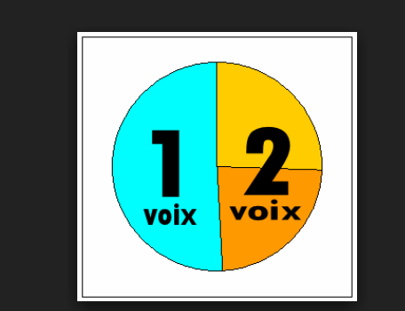

Slide 37
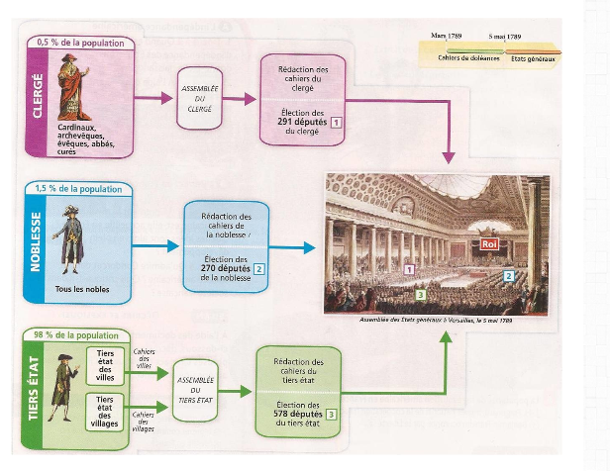

Slide 38
III. L’ASSEMBLÉE NATIONALE :
Le 17 juin 1789, devant l’échec des états généraux, les représentants du tiers état forment l’Assemblée nationale,

Slide 39
Assemblée Nationale
Assemblée représentant la population française. Quelques nobles et membres du clergé se joignent à l’Assemblée nationale.

Slide 40
IV. PRISE DE LA BASTILLE :
Le 14 juillet 1789, des émeutes éclatent devant la Bastille,

Slide 41
La Bastille
prison où le Roi fait emprisonner certains de ses opposants. La révolte s’étend à l’ensemble du territoire français.

Slide 42
(Incapable d’imposer son autorité et de reprendre l’ensemble de ses pouvoirs, le roi cède. La noblesse voit ses privilèges abolis le 4 août 1789.)

Slide 43
V. LA DÉCLARATION DES DROITS DE L’HOMME : Le 26 août
garantit des droits et libertés aux citoyens français.
https://www.youtube.com/watch?v=_7cFLPxqt8k

Slide 44
https://www.youtube.com/watch?v=PR5lKZLLO0M

